Slide 1
SESIÓN
GESTIÓN DE EQUIPOS VIRTUALES
13
Acciones para lograr equipos inter áreas
Metodología de generación de ideas co creativas
Orientación al problema
Generación de alternativas
Valoración de alternativas
Preguntas de exploración en equipo
Elección de mejores opciones valoradas
Uso de Jamboard como medio de trabajo colaborativo

Slide 2
/ INTRODUCCIÓN
Las actividades y reuniones en equipos requieren de nosotros nuestra atención, compromiso, entusiasmo y otras competencias personales y sociales. En un entorno virtual, al no estar en contacto físico, las reuniones de equipo pueden ser muy difíciles, frustrantes, distantes, improductivas y incluso conflictivas.
Para que esto no nos suceda, en esta sesión mencionaremos algunas herramientas para la gestión de equipos virtuales, todas son herramientas y acciones que llevamos a cabo en las reuniones presenciales y que nos servirán en el entorno virtual para no dejar de lograr los objetivos del equipo:
Acciones para lograr equipos inter áreas
Metodología de generación de ideas co creativas
Orientación al problema
Generación de alternativas
Valoración de alternativas
Preguntas de exploración en equipo
Elección de mejores opciones valoradas
Uso de Jamboard como medio de trabajo colaborativo

Slide 3
/ ACCIONES PARA LOGRAR EQUIPOS INTER ÁREAS

Slide 4
/ ACCIONES PARA LOGRAR EQUIPOS INTER ÁREAS
Para construir un equipo de trabajo tienen que darse ciertas condiciones:
Un trabajo que se ha de realizar conjuntamente:
Se estructuran los objetivos generales y específicos que dan direccionalidad a las actividades y tareas encaminadas hacia el logro de los mismos.
La existencia de una estructura organizativa y funcional básica:
Se trata de todo lo que concierne a la forma de organizar y realizar el trabajo propiamente dicho. Esto implica configurar un marco referencial en donde se encuadra lo organizativo y funcional.
Un sistema relacional:
Los elementos que lo integran son: participación, comunicación, complementación, forma de resolver conflictos y tensiones, y todo aquello que contribuye a crear un clima organizacional y funcional adecuado para el trabajo en equipo.

Slide 5

/ ACCIONES PARA LOGRAR EQUIPOS INTER ÁREAS
Un marco de referencia común compartido:
Conjunto de los miembros del equipo, tanto en lo filosófico/ideológico como en lo estrictamente científico. Podría expresarse en términos ECRO (esquema conceptual referencial operativo).
Asumir que la construcción o formación de un equipo de trabajo es un proceso que lleva tiempo:
Un equipo de trabajo se configura dentro de un proceso basado en una común orientación de objetivos con una clara distribución de responsabilidades y tareas dentro de una estructura organizacional básica y la creación de un sistema relacional gratificante que favorezca la productividad grupal.

Slide 6

/ ACCIONES PARA LOGRAR EQUIPOS INTER ÁREAS
¿Qué son los equipos interdisciplinarios?
Un equipo interdisciplinario es un grupo permanente o temporario de personas con distintos niveles y tipos de experiencia que trabajan juntas para lograr un objetivo común.
En un equipo interdisciplinario, los límites entre las áreas funcionales de una empresa se vuelven difusos.
Los miembros de equipos de diferentes departamentos colaboran, se comunican y coordinan el trabajo para alcanzar un objetivo mayor.
Es un equipo más variado que se centra en objetivos más amplios que abarcan a toda la empresa.
Un equipo interdisciplinario podría generar el plan de un proyecto orientado a aumentar la rentabilidad de la empresa desde distintas vías. El equipo puede incluir miembros de departamentos como el de marketing, producto, finanzas y ventas.

Slide 7
/ ACCIONES PARA LOGRAR EQUIPOS INTER ÁREAS
¿Cómo crear un equipo interdisciplinario?
No importa si el equipo es permanente o temporario, empieza por evaluar cómo está compuesto el equipo actual. Analiza qué fortalezas y competencias extra se necesitan para alcanzar el objetivo planteado.
Al igual que con cualquier otro equipo, el grupo interdisciplinario debería tener asignado a un gerente de proyectos y, además, debería incluir personas con las diferentes habilidades que tú crees que serían las adecuadas.
Céntrate en la diversidad
La mejor manera de lograr una variedad de perspectivas en el equipo interdisciplinario es con miembros de diferentes departamentos. Cuando crees un equipo interdisciplinario diverso, será conveniente que elijas integrantes con distintos niveles de especialización y antigüedad, así como también con habilidades duras y blandas diferentes.

Slide 8
/ ACCIONES PARA LOGRAR EQUIPOS INTER ÁREAS
Alinea los objetivos
Al crear el equipo interdisciplinario, asegúrate de que cada miembro alinee sus objetivos individuales tanto con los del equipo como con los de la empresa en general.
Incluye a expertos en la materia
Si cuentas con expertos dentro del equipo interdisciplinario, la capacidad de resolución de problemas se potenciará y te permitirá avanzar con firmeza por los procesos de iniciación del proyecto y de entregas.
Adopta la automatización del trabajo
Usa la automatización para tu provecho, ya que puedes fortalecer al equipo interdisciplinario. Con la automatización se reducen los pormenores del trabajo de modo tal que los miembros del equipo dedican menos tiempo a buscar información o a comunicar cambios, y más a los trabajos calificados.

Slide 9
/ METODOLOGÍA DE GENERACIÓN DE IDEAS CO CREATIVAS

Slide 10

/ METODOLOGÍA DE GENERACIÓN DE IDEAS CO CREATIVAS
Existen varias técnicas y herramientas para estimular la creatividad en los equipos.
Mencionamos algunas de ellas:
Tormenta de ideas (Brainstorming): Es una técnica de creatividad que fomenta la generación de ideas sobre un tema o problema determinado. Permite generar una gran cantidad de nuevas ideas relacionadas con un tema o pregunta, mediante la acumulación espontánea.
Mundos Relacionados (Related worlds): Permite descubrir diferentes enfoques gracias a pensar cómo se resolvería un mismo problema en distintos sectores o mundos. Esta herramienta permite crear gracias a la polinización cruzada entre mundos aparentemente dispares.

Slide 11
/ METODOLOGÍA DE GENERACIÓN DE IDEAS CO CREATIVAS
Memoria Futura: Permite la visualización del tipo específico de realidad que quieres atraer a tu vida.
De lo Imposible a lo Posible (Impossible to Possible): Fomenta la generación de ideas sobre un tema o problema determinado, mediante la visualización de la situación desde diferentes perspectivas, provoca la aparición de nuevas alternativas de solución.
¿Y si...? (Assumption Reversal): Permite cuestionar el status quo para conseguir una nueva perspectiva sobre el problema o la necesidad.
Técnica de los seis sombreros para pensar: Los seis sombreros representan seis maneras de pensar y deben ser considerados como direcciones de pensamiento y no etiquetas. Los sombreros se utilizan proactivamente y no reactivamente.

Slide 12
/ ORIENTACIÓN AL PROBLEMA

Slide 13

/ ORIENTACIÓN AL PROBLEMA
¿Qué es un problema?
En el Diccionario de la Real Academia Española encontramos algunas definiciones a “problema” que vale la pena recordar:
Cuestión que se trata de aclarar.
Conjunto de hechos o circunstancias que dificultan la consecución de algún fin.
Disgusto, preocupación.

Slide 14
/ ORIENTACIÓN AL PROBLEMA
En un equipo virtual o semipresencial así como en el entorno presencial, es completamente normal y esperable afrontar problemas, por lo tanto necesitamos aceptar la posibilidad y no intentar negarlo, debido a que esta actitud solo demora entrar en la fase de solución.
Cabe resaltar que en un equipo virtual es posible que ninguno de los miembros se conozca en persona, o quizás algunos se conozcan en persona y otros no. Este factor aunque no parezca así, tiene influencia en la actitud que los miembros del equipo asumen respecto al problema.
En este momento es importante recordar qué es un equipo, según la Real Academia Española: “Grupo de personas organizado para una investigación o servicio determinados”.
Para Ezequiel, Ander-Egg (2001) “Trabajo en equipo” es llevado a cabo por un “pequeño número de personas que, con conocimiento y habilidades complementarias, unen sus capacidades para lograr determinados objetivos y realizar actividades orientadas hacia la consecución de los mismos”.

Slide 15
/ ORIENTACIÓN AL PROBLEMA
En un equipo se requiere formar confianza, sin confianza el equipo no se consolidará.
Considerando los puntos mencionados, necesitamos crear confianza en el equipo virtual para poder resolver los problemas.
Algunas herramientas poderosas para lograrlo son las siguientes:
Generar acercamiento: Mediante el uso de cámaras prendidas en las reuniones virtuales.
Ser coherente: Entre el desempeño esperado según el rol asignado y el desempeño mostrado en la realidad.
Mostrar profesionalismo, respeto, honestidad y otros valores que representen al equipo.
Manejar técnicas de comunicación y escucha activa
Dominar habilidades de la inteligencia emocional

Slide 16
/ ORIENTACIÓN AL PROBLEMA
Formando y conservando la confianza en un equipo de trabajo, será posible asumir responsabilidades con perseverancia y entusiasmo, dispuestos a resolver el problema.
Los problemas son situaciones incómodas, de angustia, presión, incertidumbre, mucho trabajo y estrés y si no está completamente compenetrado el equipo, no será posible tener la disposición de todos sus miembros en la solución definitiva. Una aparente solución solo servirá para que el problema vuelva a manifestarse más adelante, afectando al equipo.
Los componentes de la orientación hacia los problemas son:
Percepción del problema. Esto no siempre es fácil, ya que existe una fuerte tendencia a pasar por alto, minimizar o incluso negar los problemas.
Valoración del problema. Un problema puede enfocarse como una amenaza, facilitando la ansiedad; o como un desafío u oportunidad para aprender o cambiar para mejor.
Control. Cuanto más cree el equipo que el problema tiene solución y confía en su capacidad de afrontarlos, mejor les hace frente. Cuanto menos cree, mayor es la ansiedad y la conducta de evitación y más intenta que otros sean los que le resuelvan los problemas.

Slide 17
/ GENERACIÓN DE ALTERNATIVAS

Slide 18
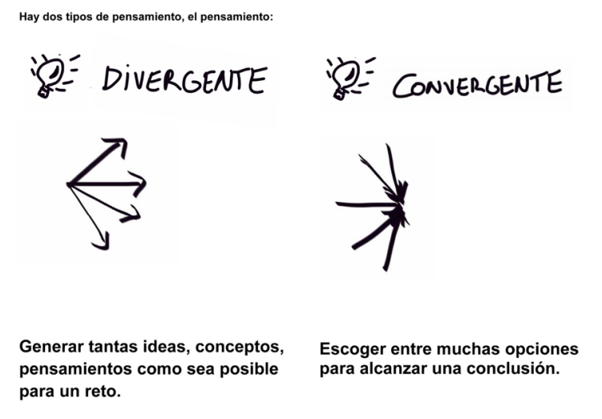
/ GENERACIÓN DE ALTERNATIVAS
La generación de alternativas es una técnica creativa. Las técnicas creativas son el conjunto de métodos o sistemas que nos ayudan a desarrollar el proceso de generación de ideas creativas.

Slide 19
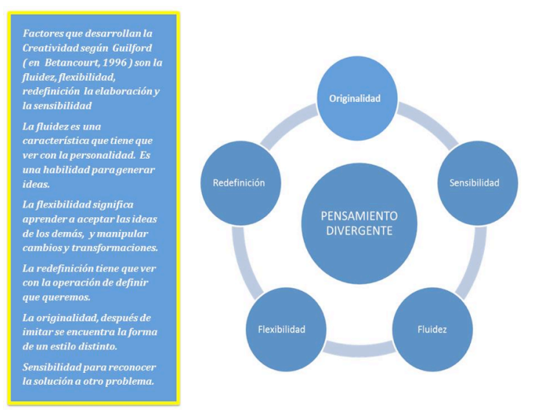
/ GENERACIÓN DE ALTERNATIVAS

Slide 20
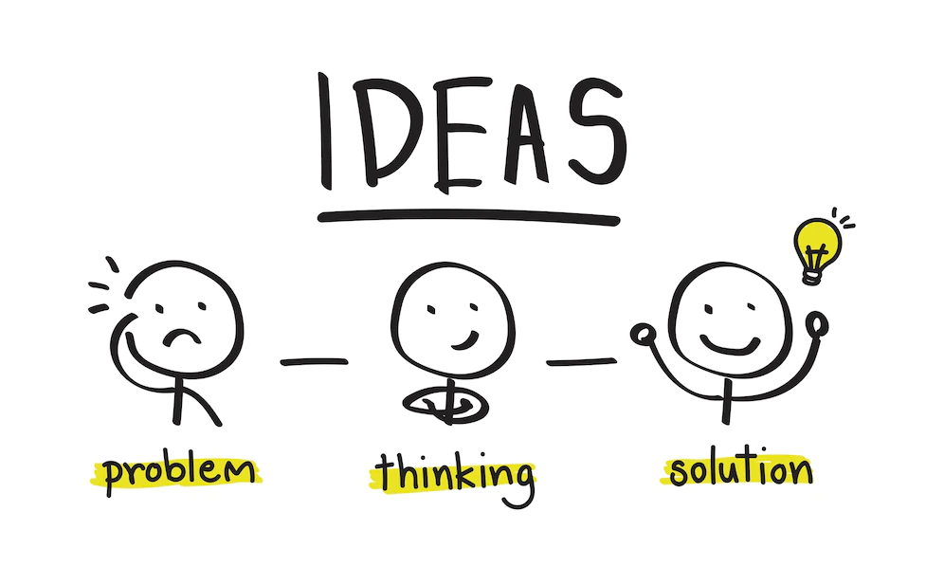
/ GENERACIÓN DE ALTERNATIVAS
Generar alternativas significa tomar riesgos y atreverse a hacer cosas diferentes.
Una alternativa generada podría llegar a resolver el problema sin un mayor esfuerzo. Sí en la búsqueda de alternativas no se llega a nada, esta ayuda a desarrollar la habilidad de buscar y conocer alternativas antes de aceptar el acercamiento más obvio.
El propósito de esta actividad es la de cambiar o modificar la forma rígida en la que se ven las cosas y para mostrar que los caminos alternativos siempre están presentes si uno los mira.
El proceso no es fácil: ¿De dónde salen las alternativas? ¿Cómo las conseguimos cuando las necesitamos? Hace falta detenerse a buscar alternativas.

Slide 21
/ GENERACIÓN DE ALTERNATIVAS
TÉCNICAS CREATIVAS PARA LA GENERACIÓN DE ALTERNATIVAS.
Método 635: Desarrollo de una sesión:
1. Seis personas se reúnen para generar ideas relativas a un tema (cada una con una hoja en blanco)
2. Cada persona deberá escribir 3 ideas en su hoja en 5 minutos
3. Pasado los 5 minutos, cada persona pasará su hoja y escribirá 3 nuevas ideas en 5 minutos más.
4. Se completa un ciclo de 6 intervenciones de 5 minutos
6 personas x 3 ideas x 6 veces de 5 minutos = 108 ideas en 30 minutos

Slide 22
/ GENERACIÓN DE ALTERNATIVAS
TÉCNICAS CREATIVAS PARA LA GENERACIÓN DE ALTERNATIVAS.
4x4x4 Técnica grupal. El grupo produce ideas, primero individualmente y posteriormente en grupo. Los objetivos son la producción cuantitativa de ideas, el incremento de la cohesión, la comunicación en el grupo y finalmente la selección cualitativa de ideas.
Desarrollo de una sesión:
1. Cada participante escribe cuatro ideas sobre el foco creativo.
2. Terminada la etapa anterior las personas se juntan en parejas y cada pareja, de común acuerdo, selecciona las 4 mejores ideas.
3. Posteriormente se colocan en grupos de 4 y así sucesivamente hasta que finalmente el grupo completo decide cuales son las 4 ideas finales

Slide 23
/ VALORACIÓN DE ALTERNATIVAS

Slide 24

/ VALORACIÓN DE ALTERNATIVAS
¿QUÉ ES LA VALORACIÓN O ANÁLISIS DE ALTERNATIVAS?
Es la identificación de uno o más medios que representan estrategias para dar solución a un problema.

Slide 25
/ VALORACIÓN DE ALTERNATIVAS
¿CÓMO HACER UN ANÁLISIS DE ALTERNATIVAS?
Paso 1: Identificando alternativas estratégicas
Podemos entender las alternativas como el conjunto de medios derivados del objetivo principal y que pueden ser trabajados.
El equipo analizará cada alternativa preguntándose:
¿Cuál es el impacto de esta alternativa?
¿Aporta de alguna forma al objetivo central?
¿Nos llevaría al cumplimiento de uno o más objetivos?
El objetivo es identificar alternativas que no son realizables o deseables y obtener estrategias que pasarán por un “embudo de alternativas” para ser estrategias óptimas.

Slide 26
/ VALORACIÓN DE ALTERNATIVAS
¿CÓMO HACER UN ANÁLISIS DE ALTERNATIVAS?
Paso 2: Definiendo criterios pertinentes para escoger estrategias a utilizar
Los criterios dependen de la situación problemática que se aborda.
Paso 3: Aplicando filtros sobre las alternativas escogidas inicialmente
Para la aplicación de los filtros, es probable que necesites reunir a expertos referentes a los criterios definidos.
En función de la complejidad de los criterios y de la situación problemática, este paso puede tomar menor o mayor esfuerzo.
Con los filtros aplicados, ya contamos con una o más estrategias de solución para el proyecto.

Slide 27

/ VALORACIÓN DE ALTERNATIVAS
¿CÓMO HACER UN ANÁLISIS DE ALTERNATIVAS?
Paso 4: Determinando una o más estrategias óptimas
En esta etapa se realizan todos los estudios adicionales para definir la viabilidad y factibilidad de las estrategias obtenidas en el paso 3.
Puede no ser un paso obligatorio y que baste con la aplicación de los filtros del paso 3, pero no siempre es así. El resultado: Estrategias óptimas.

Slide 28
/ VALORACIÓN DE ALTERNATIVAS
¿CÓMO HACER UN ANÁLISIS DE ALTERNATIVAS?
Identificando alternativas estratégicas
Definiendo criterios pertinentes para escoger estrategias a utilizar
Aplicando filtros sobre las alternativas escogidas inicialmente
Determinando una o más estrategias óptimas

Slide 29
/ PREGUNTAS DE EXPLORACIÓN EN EQUIPO

Slide 30

/ PREGUNTAS DE EXPLORACIÓN EN EQUIPO
Hacerse preguntas es uno de los hábitos de la mente humana, este hábito es la base de la creatividad.
Si el equipo de trabajo es capaz de hacerse buenas preguntas, es muy probable que encuentre grandes respuestas.
La capacidad de hacer buenas preguntas es de las cosas que revalorizan a los seres humanos.

Slide 31
/ PREGUNTAS DE EXPLORACIÓN EN EQUIPO
¿Qué son las preguntas de exploración?
Son aquellas preguntas que hacen referencia a la necesidad e inquietud de conocer de forma clara y precisa el significado de un tema o situación.
Son cuestionamientos que se refieren a los significados, las implicancias y los intereses propios del equipo frente a las alternativas que se presentan para resolver problemas o lograr las metas del equipo.

Slide 32
/ PREGUNTAS DE EXPLORACIÓN EN EQUIPO
¿Por qué son importantes las preguntas de exploración?
Porque permiten y ayudan a delimitar algún tema de interés amplio hacia un área específica.
Las preguntas de exploración sirven como un marco de trabajo que guía al equipo en la toma de decisiones para resolver sus problemas o lograr sus metas.
El factor tiempo es importante a tener en cuenta: a veces necesitamos invertir el tiempo necesario en conocer claramente las alternativas para lograr que el equipo se comprometa. Este esfuerzo se verá compensado en la rápida ejecución de las acciones.

Slide 33

“Una buena pregunta es una semilla que debe sembrarse para que produzca más semillas, con la esperanza de reverdecer el paisaje de las ideas”.
John Ciardi
Notes:
Válido para una definición textual
Las citas deberán emplearse en “definiciones” señalando autor / fuente / año
Las citas no deberían exceder el máximo de 100 palabras de cita textual. Deberían estar intercaladas las observaciones o explicaciones del experto.

Slide 34
/ ELECCIÓN DE MEJORES OPCIONES VALORADAS

Slide 35
/ ELECCIÓN DE MEJORES OPCIONES VALORADAS
¿Qué implica la elección entre opciones?
Su poder radica en combinar la decisión correcta con el momento adecuado.
Los métodos más utilizados para la toma de decisiones en equipo son por mayoría y por consenso.
Hay que tener en cuenta que aunque se hayan hecho todos los pasos previos, siempre es posible que la elección hecha no de los resultados esperados por múltiples factores internos como del entorno. En un verdadero equipo de trabajo no hay reproches o reclamos, el equipo se reúne y unidos afrontan las adversidades, hasta lograr su meta.

Slide 36
/ JAMBOARD COMO MEDIO DE TRABAJO COLABORATIVO

Slide 37


/ USO DE JAMBOARD COMO MEDIO DE TRABAJO COLABORATIVO
Jamboard de Google es una pizarra interactiva que permite a sus usuarios compartir ideas, imágenes y colaborar entre ellos en tiempo real. Tal como la tradicional pizarra blanca que nos ha acompañado de generación en generación.
“Es una pantalla increíblemente adaptable y precisa, en la que puedes dibujar como lo harías en una pizarra tradicional. Con Jamboard puedes estar conectado en cualquier rincón del mundo y eliminar los obstáculos que frenan la productividad”.

Slide 38
/ USO DE JAMBOARD COMO MEDIO DE TRABAJO COLABORATIVO
Es preciso indicar que Jamboard de Google surgió inicialmente como un producto físico, el cual consiste en:
Una pizarra digital colaborativa de 55 pulgadas y que cuenta con accesorios, como dos lápices ópticos, una goma de borrar y soporte, son elementos que permiten un buen y productivo desempeño del equipo de trabajo.
Además, la pizarra Jamboard posee una cámara integrada, tiene una aplicación móvil y web para llevar a cabo videollamadas y puedas comunicarte sin problemas, solo enfocándose en crear, desarrollar y potenciar al máximo tus ideas.

Slide 39
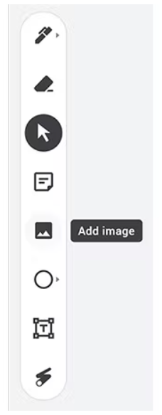
/ USO DE JAMBOARD COMO MEDIO DE TRABAJO COLABORATIVO
Bolígrafo: Puedes escoger entre un lápiz normal, un resaltador, pincel o rotulador; y de igual manera dispones de colores.
Borrador: Para modificar o eliminar.
Selección: Esta opción nos permite mover los objetos que coloquemos dentro de la pizarra digital Jamboard. Por ejemplo, al agregar las notas adhesivas puedes cambiarlas de lugar o agruparlas por colores.
Notas adhesivas: Google Jamboard nos brinda 6 colores de post-it.
Imágenes: Agrega referencias visuales a tu pizarra colaborativa Jamboard. Puedes subirlas desde tu computadora, Google Drive o desde el buscador de imágenes de Google.
Puntero láser: esta opción nos ayuda a señalar los elementos que queremos comentar, modificar o eliminar dentro de nuestra Jamboard de Google.

Slide 40
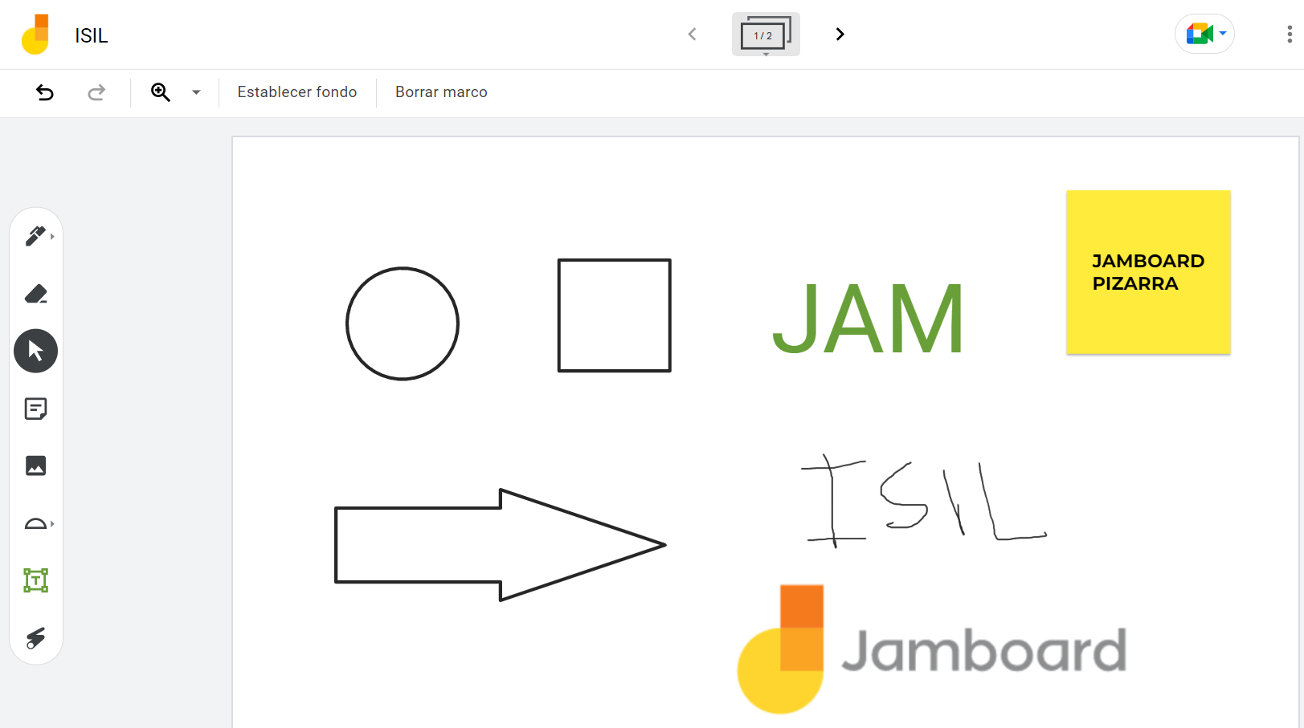
/ USO DE JAMBOARD COMO MEDIO DE TRABAJO COLABORATIVO
Ejemplos del uso del Jamboard
Escribir con un bolígrafo
Notas adhesivas
Insertar una imagen
Cuadro de texto

Slide 41
/ CONCLUSIONES
Formar un equipo inter áreas o multidisciplinario es un reto que nos dejará excelentes aprendizajes y experiencias. Tengamos apertura y flexibilidad para aprender de nuestros compañeros y también ofrezcamos nuestros conocimientos.
Al ser compañeros de perfiles variados, es importante oír y entender los diferentes puntos de vista: esa es la riqueza de un equipo diverso.
Al momento de solucionar un problema, orientarnos objetivamente y con practicidad es una estrategia para comprender y comenzar a generar alternativas; lo mismo que en la fase de valoración de las alternativas alcanzadas.
En el proceso de preguntas de exploración en equipo, es recomendable cuidar de no entrar en fatiga o desgaste tanto de un tema como de los miembros del equipo. Crear momentos de descanso y distensión será elemental para tener éxito.
La herramienta Jamboard como medio de trabajo colaborativo nos acerca a un entorno presencial, indispensable para que el equipo mantenga la confianza y que las ideas fluyan con la participación activa e integra de los miembros del equipo.
Un entorno virtual requiere que seamos más expresivos en nuestra comunicación, así mismo que elevemos nuestra competencia de escucha activa.
Se recomienda evitar hacer más de una cosa a la vez: participa con tus cinco sentidos en las reuniones presenciales de equipo, con la multitarea no rendimos al 100% y esto no pasa desapercibido.

Slide 42
/ BIBLIOGRAFÍA
Fuente: Ezequiel, Ander-Egg (2001) “El Trabajo en equipo” México: Editorial Progreso.
Fuente: https://asana.com/es/resources/cross-functional-team
Fuente: https://www.emprendeaconciencia.com/blog/tecnicas-y-herramientas-de-ideas
Fuente: https://www.ingenioempresa.com/analisis-de-alternativas/
Fuente: https://www.crehana.com/blog/negocios/que-es-jamboard/

